Slide 1
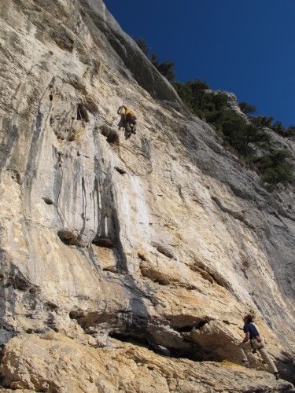

Slide 2


Slide 3
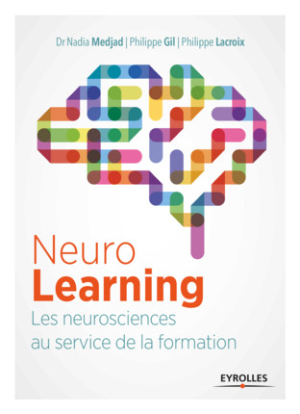

Slide 4

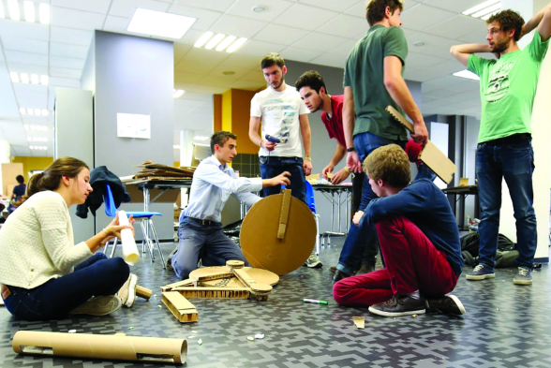

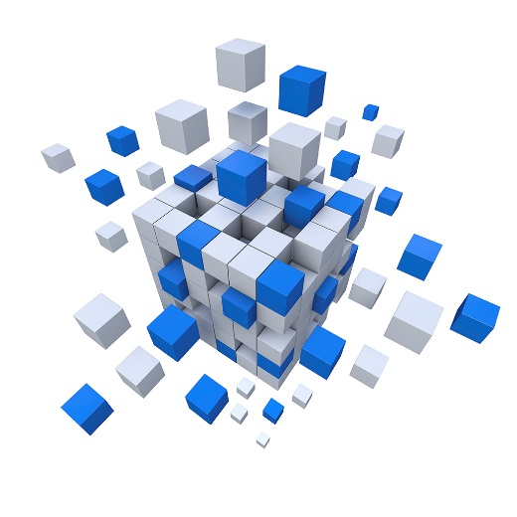
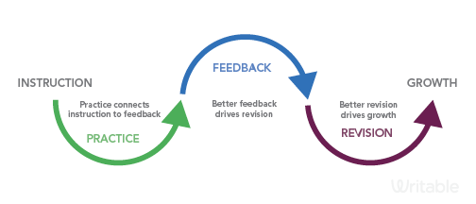

Slide 5
1. L’attention, un filtre qu’il faut savoir captiver et canaliser. L’attention est le mécanisme de filtrage qui nous permet de sélectionner une information et d’en moduler le traitement. Et en comprenant que pour ainsi faire elle élimine pour concentrer, on réalisera soudain la justesse profonde du terme de concentration. Le système de l’attention se décompose en trois systèmes attentionnels : l’alerte, l’orientation et le contrôle exécutif.

Slide 6
2. L’engagement actif. Le principe directeur est on ne peut plus clair : un organisme passif n’apprend pas. On recherchera donc un engagement actif. L’enseignant ne peut mobiliser que si l’enfant ou apprenant se mobilisent. Or, sans tester la fiabilité d’une connaissance, on restera dans une illusion de savoir – il y a d’ailleurs fort à parier que tout un chacun soit concerné dans tel ou tel domaine. L’enfant, l’apprenant doivent pouvoir se tester. Rendre les conditions d’apprentissage (raisonnablement) plus difficiles va paradoxalement aboutir à un surcroît d’engagement et un effort cognitif, synonymes de meilleure attention.

Slide 7
3. Le retour d’information. L’erreur est humaine mais aussi... indispensable. Si l’activité plutôt qu’une écoute passive est capitale, elle ne suffit pas. On pense actuellement que le cortex est une sorte de machine à générer des prédictions et à intégrer les erreurs de prédictions : il lance une prédiction, reçoit en retour des informations sensorielles, et une comparaison se fait entre les deux. La différence crée un signal d’erreur qui va se propager dans le cerveau et qui va permettre de corriger et d’améliorer la prédiction suivante. Le retour d’information est donc essentiel.
Le cerveau fonctionne ainsi par itérations, avec des cycles qu’on peut décomposer en quatre étapes successives : prédiction, feedback, correction, nouvelle prédiction. On parle alors de cerveau bayésien – de l’inférence du même nom – ou statisticien. Il internalise organiquement des statistiques. Il s’agit tout simplement de continuellement corriger le tir le grâce au retour d’expérience, ce qui revient à dire que… l’erreur est fondamentale ! En effet, si les signaux d’erreur nous permettent, à nouveau, d’ajuster nos prédictions, l’apprentissage ne peut se déclencher que s’il y a un signal d’erreur, autrement, rien ne change.
Transposé à la pédagogie, cela implique que l’erreur est normale, inévitable et… fertile. À condition, impérativement, d’être d’une part activement remarquée par l’apprenant, qui loin de l’ignorer, doit la dépasser. D’autre part, pour être fertile elle doit ne pas être trop sanctionnée, le stress étant un inhibiteur d’apprentissage. Pire, un sentiment d’impuissance noierait les futurs efforts dans l’œuf. Alors pour dépasser l’erreur et parvenir au succès, quel mode optimal ? On privilégiera la motivation par le renforcement positif et la récompense – immatérielle. Bien entendu, il ne s’agit pas de « monnayer » le succès, voire de payer les enfants pour qu’ils aient de bonnes notes. Il s’agit au contraire, l’humain étant un animal social, de conclure un succès par un renforcement social: une approbation, une validation, un encouragement.

Slide 8
4. Consolider l’acquis. Il n’y a qu’à se remémorer nos premiers pas vers le permis de conduire pour réaliser qu’au début de cet apprentissage, il y a un effort conscient, et devant la multitude de signaux à gérer en temps réel, un sentiment de ne pas y arriver, d’être dépassé. C’est terrifiant ! Or, c’est l’exemple type de ce qu’on appelle un traitement explicite : une situation, ou plutôt un stade où le cortex préfrontal est fortement mobilisé par l’attention exécutive. Et, point culminant d’un apprentissage, l’enjeu sera d’accomplir le transfert de l’explicite vers l’implicite.
En effet, progressivement, en se transférant vers des réseaux non conscients, plus rapides, plus efficaces, le cerveau parvient à une automatisation. On libère le système du cortex préfrontal qui redevient disponible – ce qui n’est pas sans rappeler la façon dont on libère des ressources systèmes dans un ordinateur, qui au lieu d’être saturé et d’accomplir très péniblement ses tâches, permet une fois libéré de « surfer » sans encombre, sans tâches superflues en arrière-plan. On retrouve également dans notre cortex le phénomène de goulot d’étranglement, qui là encore évoque une mémoire vive informatique, une mémoire tampon qui avant de passer à la suite ne peut traiter qu’un volume donné d’informations à la fois.

Slide 9
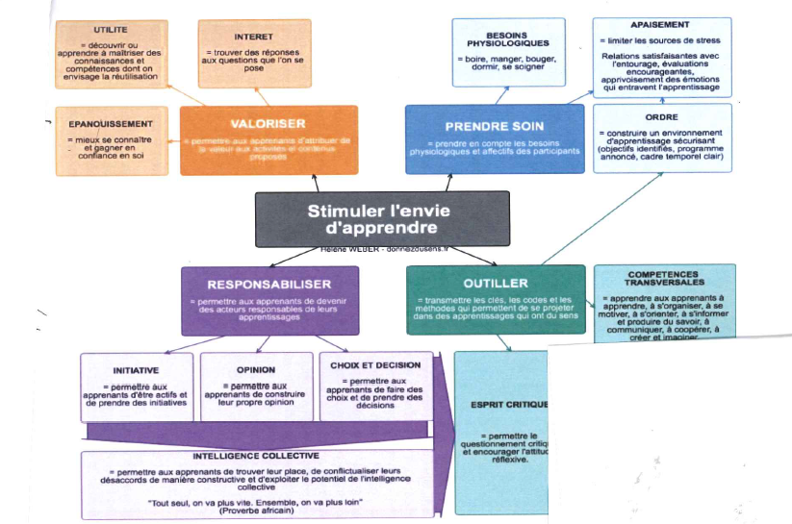

Slide 11


Slide 12


Slide 13
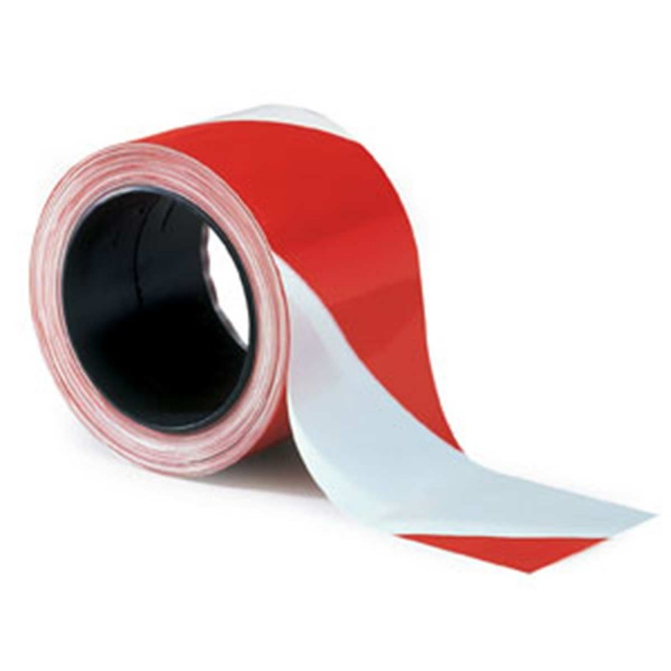
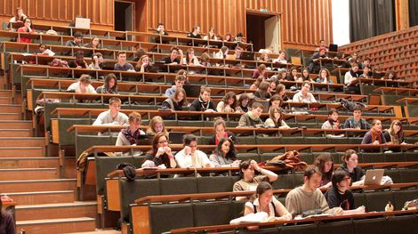

Slide 15

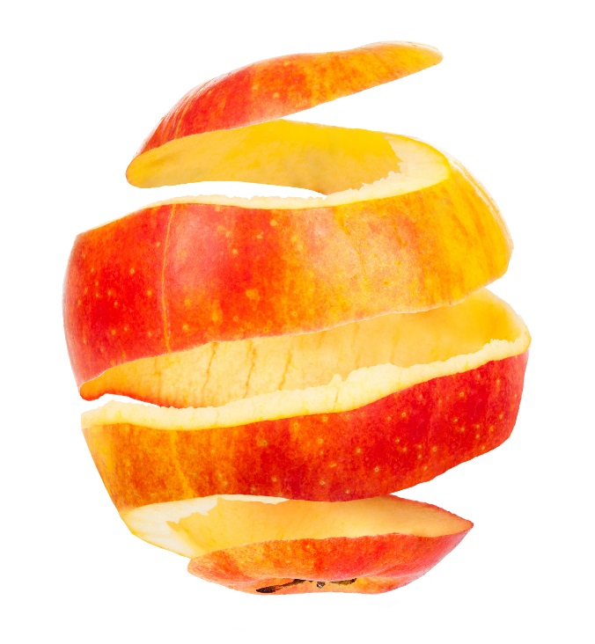

Projet: Méthodologie POM
Problématique:
Dans quel contexte je suis?
Quelle question/problème se pose
Objectifs
Etant donnée cette problématique, quel(s) objectif(s) je me fixe?
Méthode
Comment je vais m’y prendre pour atteindre cet objectif
Quelles ressources vais-je utiliser
Suivant quel planning?

Slide 16

Rapports: Méthodologie Verre à cocktail
Problématique
Objectifs
Méthode
Point clé 1
Point clé 2
Point clé 3
.
Bilan point clés
Synthèse
Ouverture

Slide 17
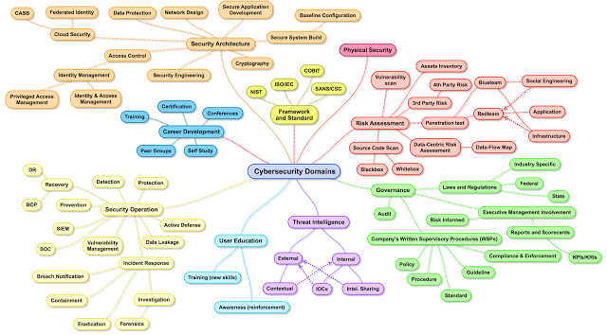

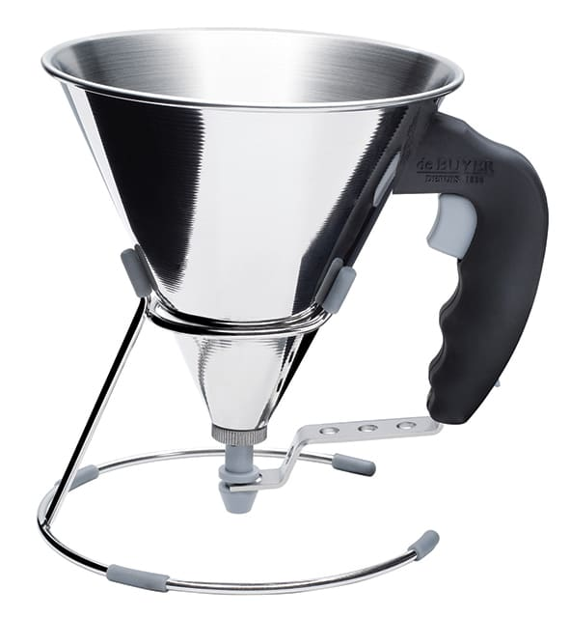


Slide 18

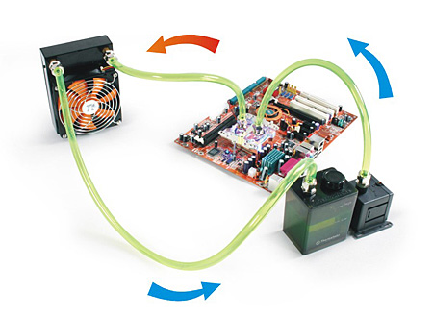
Bonjour Monsieur,
Mon ressenti sur l’équipe est plus réservé qu’avec le groupe de l’an passé.
Le groupe me semble assez hétérogène avec certaines très bonnes propositions techniques et d’autres moins.
Les étudiants ont encore trop tendance à travailler en parallèle les uns des autres sans bien synthétiser leurs résultats.
Ils font par contre preuve de disponibilité et de motivation sur un sujet difficile malgré les km qui nous séparent.
À 6 semaines de la fin du projet, je les évalue dans la classe des B : aux attentes, satisfaisant = 13 .

Slide 19



Slide 20
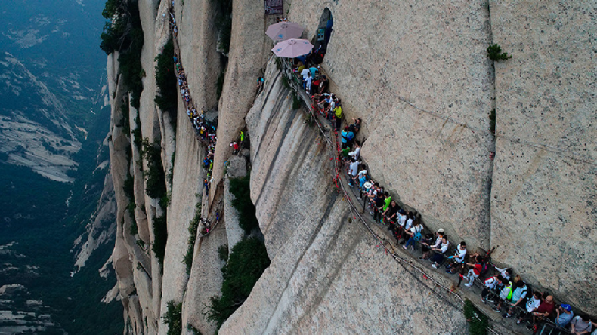

Slide 21
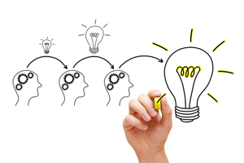
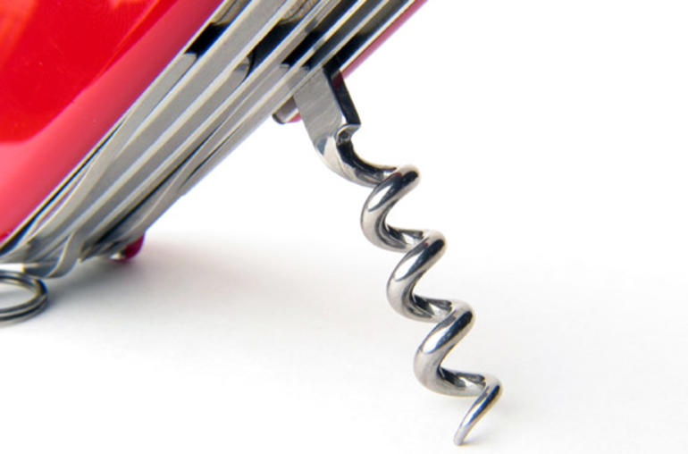

Slide 23
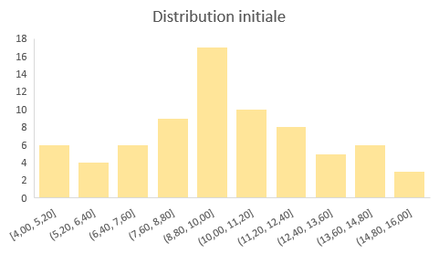
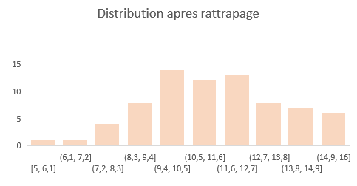
Le but d’un cours n’est pas la note d’examen
La note traduit l’impact du cours sur un apprentissage
L’entrée dans l ’apprentissage est trop tardive, voire inexistante…

Slide 24



Slide 25
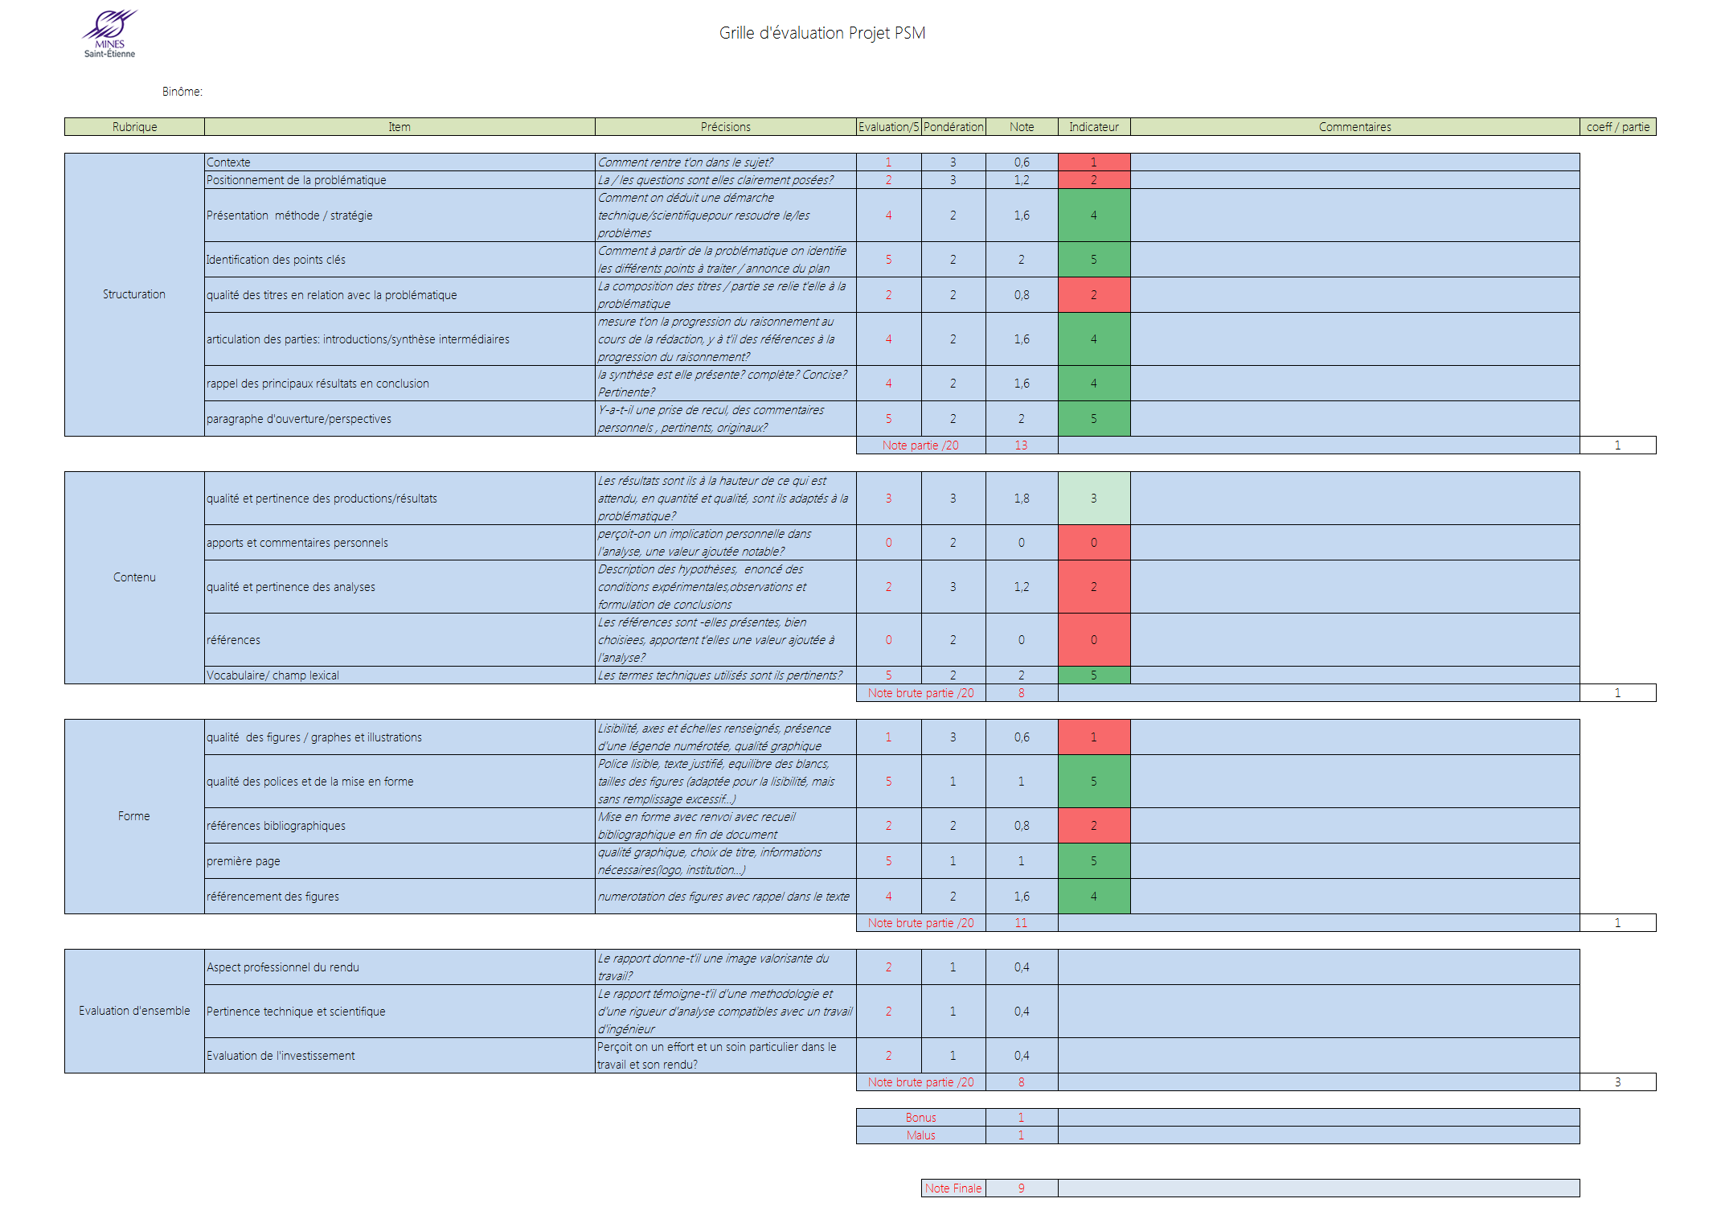


Slide 26
1
2

Slide 27



Slide 28


